Slide 1


類神經網路介紹與實作
統計碩一 鄭昕東 曹立諭

Slide 2



Part1
研究方法
Part2
資料整理
Part3
資料分析
大
綱
類神經網路
多層感知器
卷積神經網路
資料選定
變數說明
資料清理與轉換
建立模型
訓練模型
計算模型準確度

Slide 3
Part1
研究方法
類神經網路
多層感知器
卷積神經網路

Slide 4

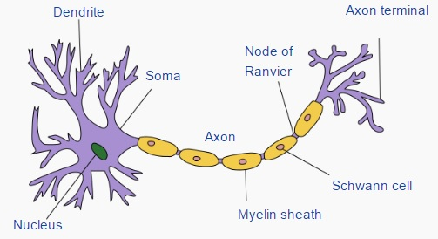
類神經網路
神經元
類神經網路

Slide 5


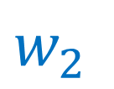
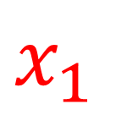
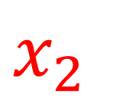
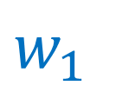
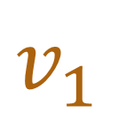
描述類神經元
$$x_{1}$$
$$w_{1}$$
$$φ$$
$$v_{1}$$
$$x_{2}$$
$$w_{2}$$
$$b_{1}$$
$${φ(x_{1}∗w_{1}+x_{2}∗w_{2}+b_{1})=v}_{1}$$

Slide 6
激活函數
Activation Function
$${φ(x_{1}∗w_{1}+x_{2}∗w_{2}+b_{1})=v}_{1}$$
進行數據的非線性變換，解決線性模型的表達、分類能力不足的問題

Slide 7
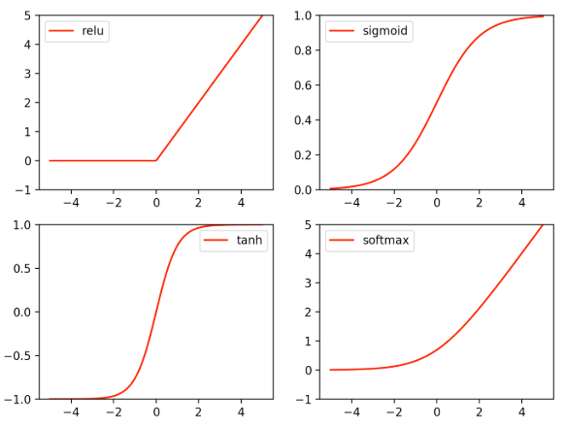
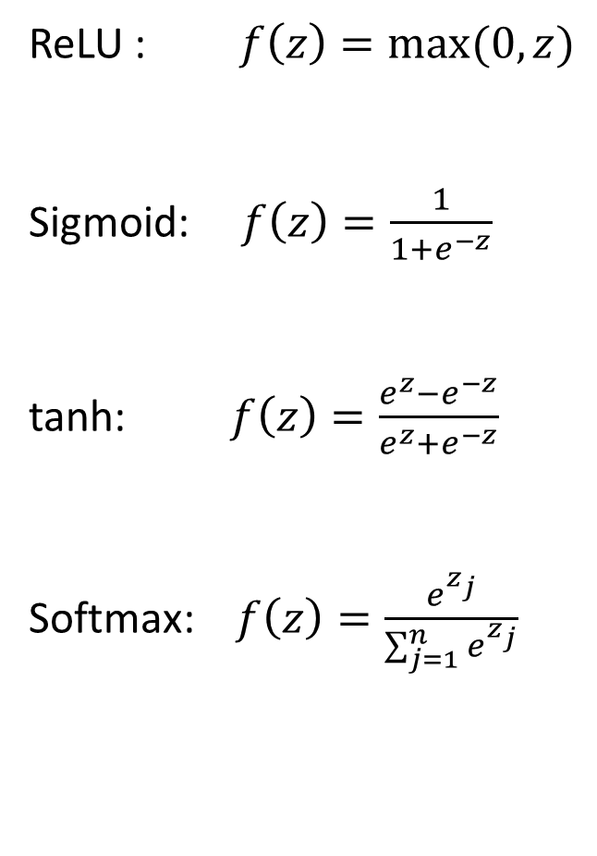
Activation Function
ReLU : $f\left(z\right)=max⁡(0,z)$
Sigmoid: $f\left(z\right)=\frac{1}{1+e^{−z}}$
tanh: $f\left(z\right)=\frac{e^{z}−e^{−z}}{e^{z}+e^{−z}}$
Softmax: $f\left(z\right)=\frac{e^{z_{j}}}{\sum_{j=1}^{n}{e^{z_{j}}}}$

Slide 8
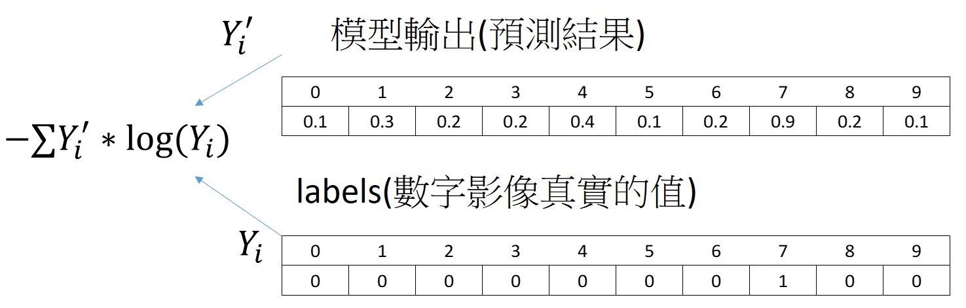
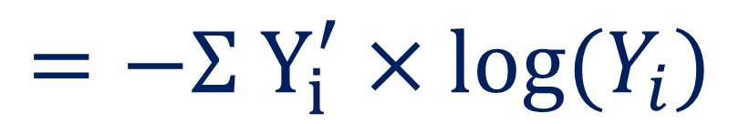
損失函數
Cross Entropy
$$=−Σ Y_{i}^{′}×log⁡(Y_{i})$$
為深度學習常用的損失函數

Slide 9
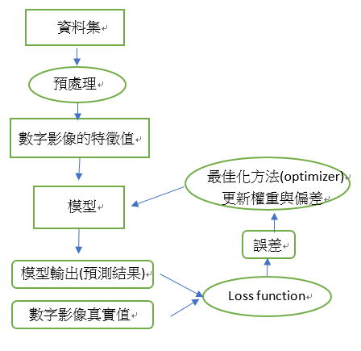
反向傳播法
Back Propagation
用來訓練多層感知器
重複更新權重與偏差
直到誤差收斂

Slide 10
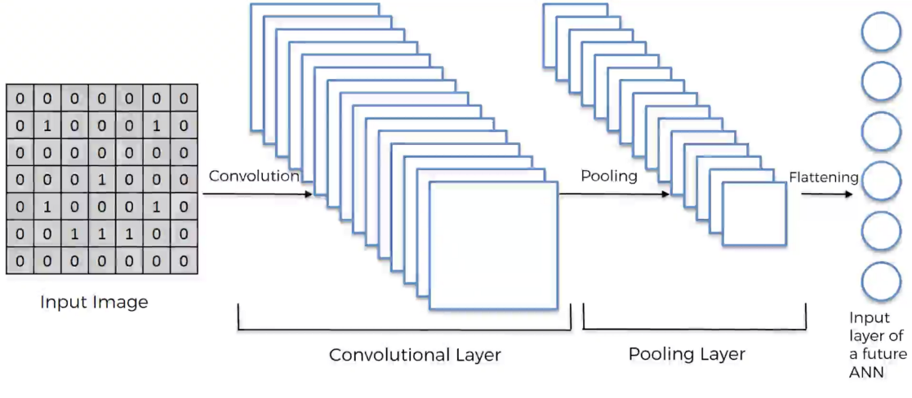
卷積神經網路
CNN
將影像透過卷積層、池化層，提取影像的特徵

Slide 11
Part2
資料整理
資料選定
變數說明
資料清理與轉換

Slide 12
資料選定
資料名稱
資料筆數
資料網址
手寫辨識 (MNIST DATA)
70000筆
https://github.com/datapythonista/mnist

Slide 13

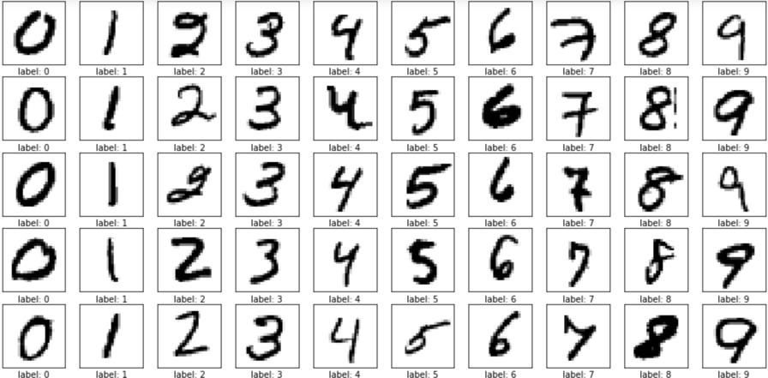
資 料 型 態
資料筆數
70000筆
資料類別
10類別 (0~9)

Slide 14
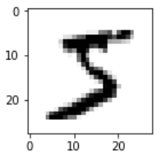
變 數 說 明
28*28的方格 (784像素)
黑白圖檔
每格格子點顯示明亮程度
(0-255) 0 - 最暗 255 – 最亮

Slide 15
Part3
資料分析
建立模型
訓練模型
計算模型準確度

Slide 16

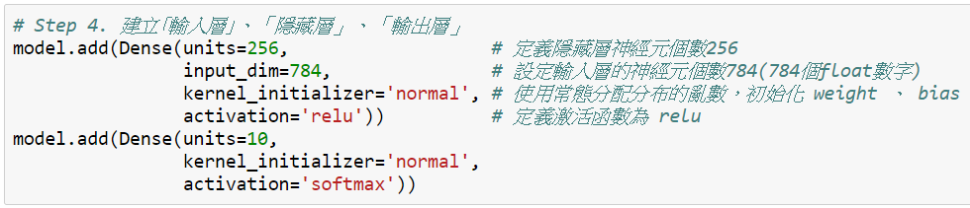
模 型
建
立
模
型
1
設定隱藏層神經元個數:256個
設定權重及偏差:使用常態分配隨機選取
設定激活函數:使用ReLU函數
設定轉換函數:使用softmax函數轉換成機率

Slide 17

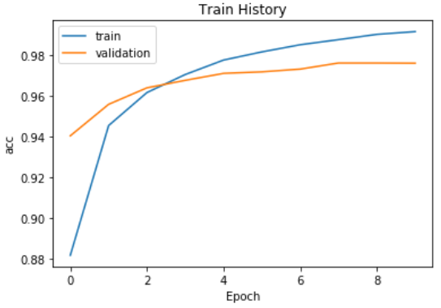
模
型
準
確
率
表面正確率: 99.14%
真實正確率: 94.25%

Slide 18
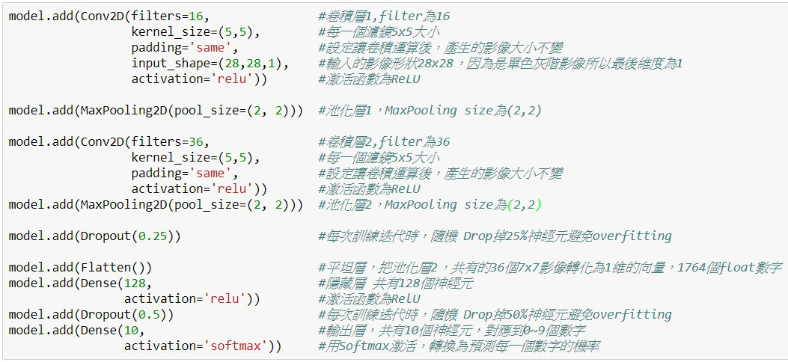
模 型
建
立
模
型
2
經
過
卷
積
處
理
將圖片經過卷積運算從28*28轉為7*7圖檔
建立模型過程中Drop掉些許神經元

Slide 19
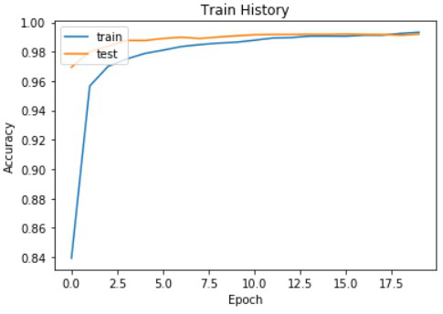
模
型
準
確
率
表面正確率: 99.33%
真實正確率: 99.28%

Slide 20

資料
預處理
將資料使用CNN透過卷積層與池化層處理後，能獲取更多圖片的資訊及特徵
，達到降低維度的效果
總
結
類神經
優點
可以建構非線性模型。
可以處理的領域範圍很廣。
建立模型準確率高。
缺點
不好解釋模型、黑箱作業、統計人不喜歡、資料不多時無法建立模型

Slide 21

報告結束
The end

